Slide 1
Rameno
L. Pazourek, Z. Rozkydal

Slide 2
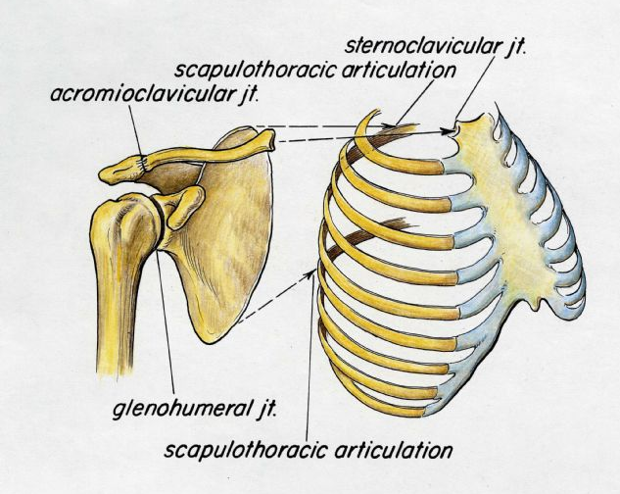
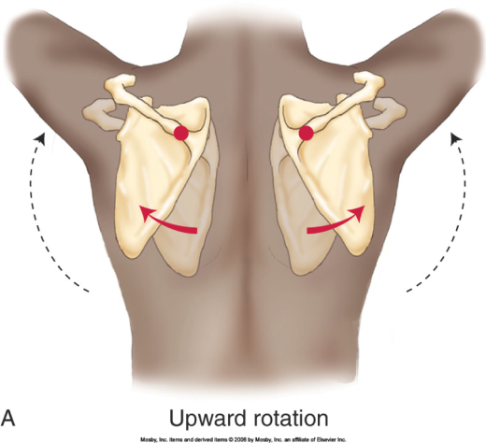
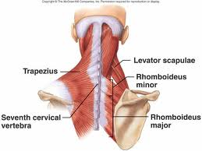
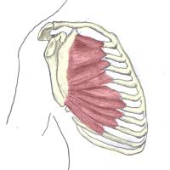
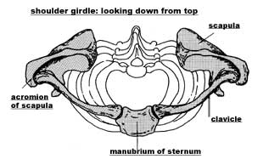
Anatomie
Pohyb v rameni je pohybem v:
  Glenohumerálním (GH) kloubu
  Acromioklavikulárním (AC) kloubu
  Sternoklavikulárním (SC) kloubu
  Thorakoskapulárním „kloubu“
+ úzká vazba na Th/C pateř a svalstvo fixující lopatku k hrudní stěně

Slide 3
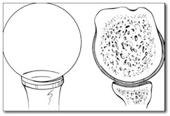
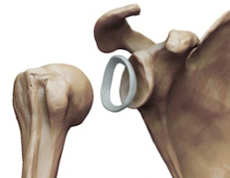
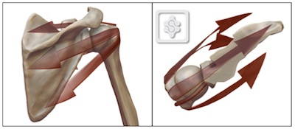
Pohyb a stabilita GH kloubu
největší rozsah pohybu
minim. stabilita zajištěná kloubními plochami
velký význam měkkotkáňových stabilizátorů
  Statické: labrum glenoidale, kloubní pouzdro a glenohumerální vazy
  Dynamické: svaly rotátorové manžety (RM) a deltový sval
Patologie:
  nejčastěji luxovaný velký kloub
  instabilita jako častý ortopedický problém v oblasti ramena)

Slide 4
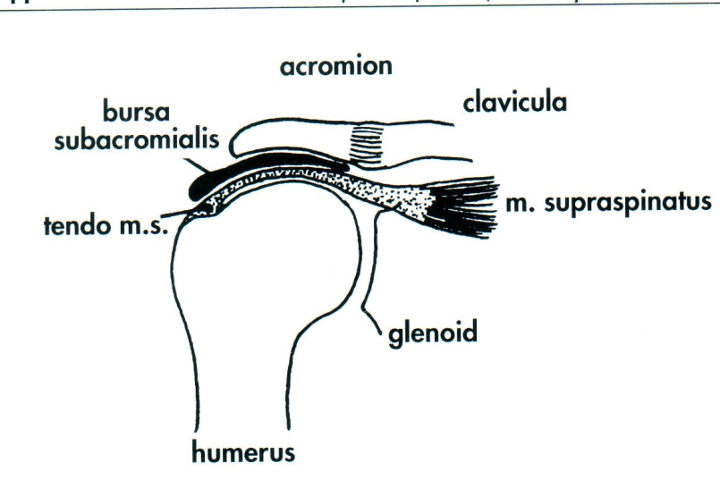
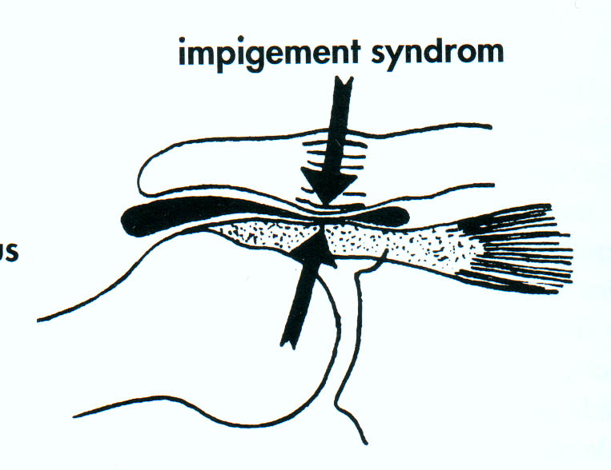
Subakromiální (SA) prostor
predilekčně úzký prostor - patologický kontakt – impingement
šlachy rotátorové manžety (RM) a subakromiální burza
zúžení SA prostoru:
  funkční příčiny (svalové dysbalance s malpozicí lopatky)
  tvar akromia, AC artróza
  stavy po zlomeninách velkého hrbolu
  sekundárně patologie RM a SA burzy
Patologie: impingement syndorm, subakromiální burzitida, tendinitidy RM, kalcifikace v burze a šlachách RM, ruptury RM

Slide 5
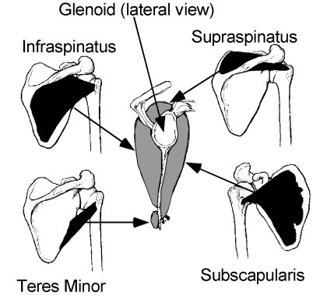
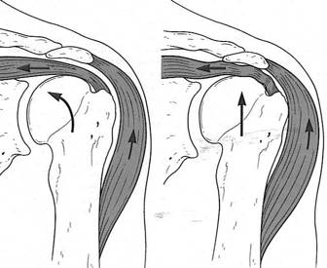
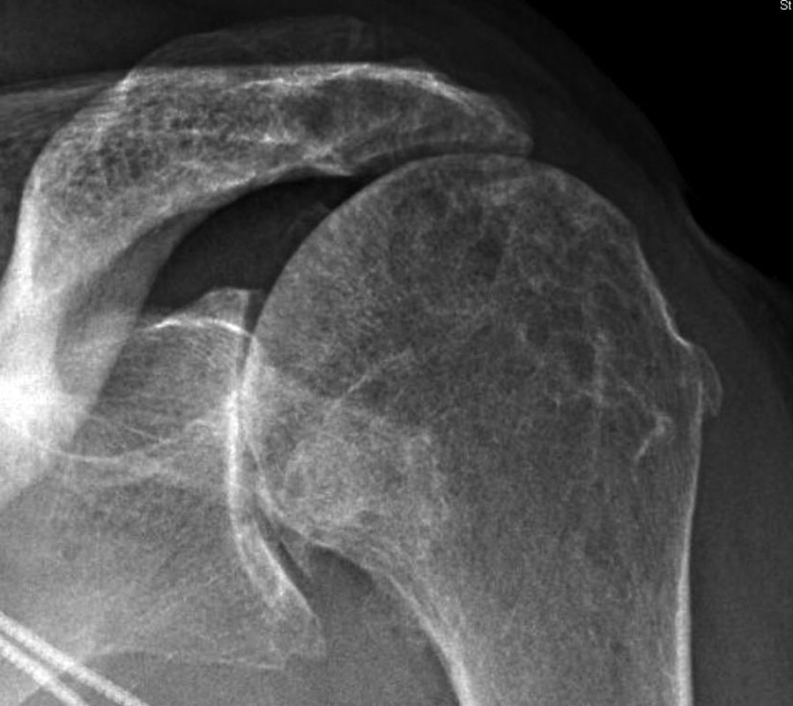
Rotátorová manžeta
šlachy svalů odstupujících od lopatky a upínající se na hlavici humeru, kolem které vytváří „manžetu“
m.subscapularis, m.supraspinatus, m.infraspinatus, m.teres minor
význam:
  pohyb v GH kloubu (zvedání a rotace)
  depresory hlavice
  dynamické stabilizátory GH kloubu
patologie:
  impingement syndrom
  tendinitidy a kalcifikace
  ruptury traumatické a degenerativní,
  rotátorová artropatie

Slide 6
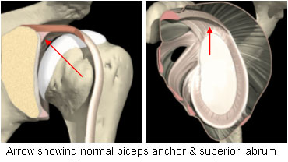
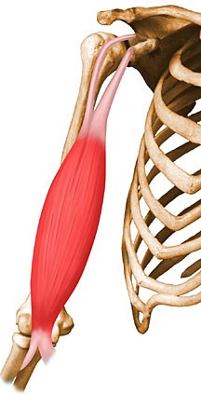
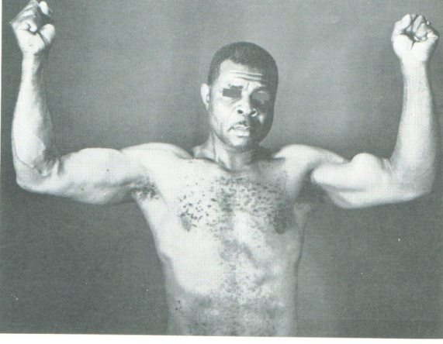
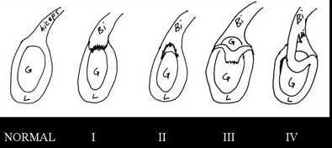
Šlacha dlouhé hlavy bicepsu
intraartikulárně probíhající šlacha
Úpon na horním labru
patologie: tenosynovialitidy, ruptury, SLAP léze

Slide 7
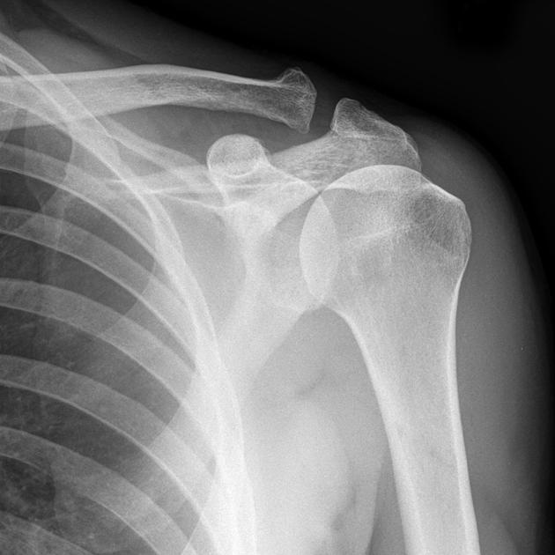
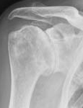
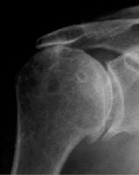
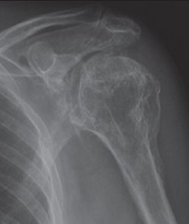
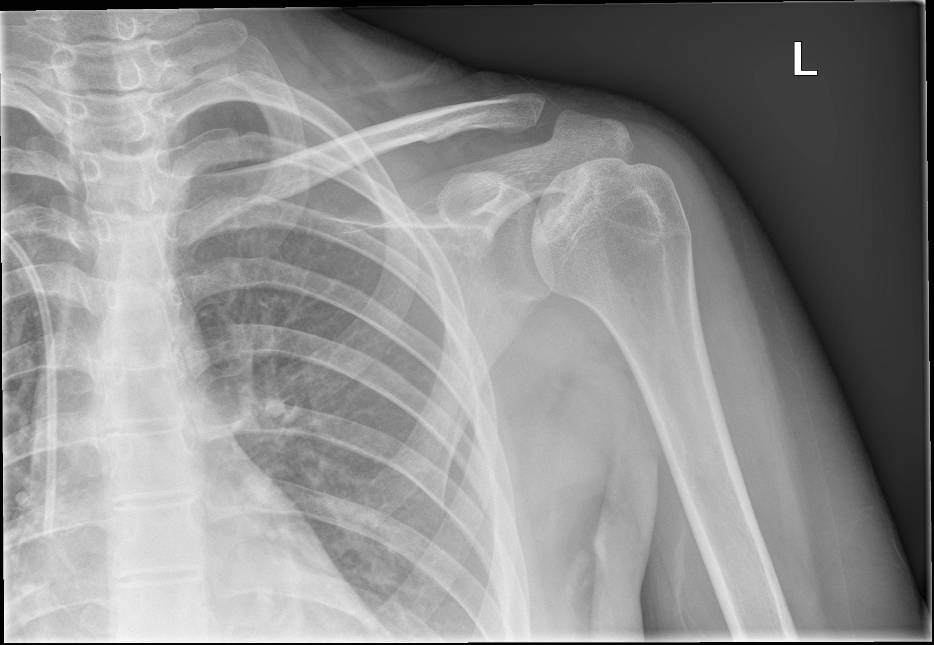
GH kloub = nezátěžový kloub
Primární osteoartróza je vzácná
Častěji:
  stavy po zlomeninách proximálního humeru
  revmatoidní artritida
  rotátorová artropatie
  vzácně nekrózy hlavice humeru

Slide 8
Anamnéza:
dominance paže
trauma
  zlomeniny – proxim. humeru, abrupce velkého hrbolu, zlomeniny klíční kosti
  luxace GH kloubu – první, recidivující, mechasnismus, směr, způsob repozice,..
  luxace AC a SC kloubu
  kontuze ramena
profesní, sportovní a další aktivity
  over-head aktivity, vrhačské disciplíny, jiné chronické přetěžování
prodělané choroby
  neurologické s ovlivněním funkce ramena (CMP, st.p. DMO, paréza brach.plexu, syringomyeliie, st.p. op. C pateře,..)
  onemocnění související se zmrzlým ramenem (DM, ICHS, thyreopatie)
  onkologické onemocnění (možnost meta postižení skeletu)
  možné příčiny přenesené viscerální bolesti (žlučník, bránice, srdce, plicní hroty)
předchozí léčba a operace ramena

Slide 9
Subjektivní obtíže pacienta:
Bolest- analýza bolesti
Omezení hybnosti a aktivit pacienta
(od sportu po běžné aktivity sebeobsluhy):
  pro bolest
  ztuhlost
  slabost
Instabilita
Další
  otok, rezistence
  deformita
  celkové příznaky,..

Slide 10
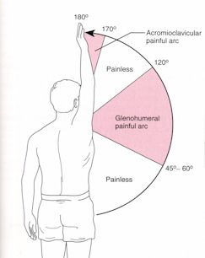
Analýza bolesti (charakter – intenzita – trvání - lokalizace - propagace – vazba na aktivitu)
Vazba na aktivitu
bolest mezi 60 – 120 st. – impingemetn syndrom (tzv. bolestivý oblouk)
bolest při plné elevaci – AC kloub
bolest při iniciální fázi abdukce (do 20-30st.) – postižení supraspinatu
pacient nemůže spát na postiženém rameni + noční bolesti – zmrzlé rameno, obtíže s AC kloubem, závažnější postižení GH kloubu (artróza, artritida, ..), masivní nebo akutní ruptura RM, akutní tendinitidy RM, nádory
bolest zcela bez vazby na aktivitu – přenesená viscerální bolest, nádory

Slide 11
Klinické vyšetření:
aspekce a palpace
vyšetření aktivní a pasivní hybnosti
funkční testy :
  testy na RM
  testy na impingement syndrom
  testy na biceps (šlachu CLMBB)
  testy na AC kloub
  testy na instabilitu v.č. zhodnocení ev. kloubní laxicity
orientační vyšetření C-pateře (event. následně dle nálezu doplnění RTG a neurologického vyšetření)
orientační zhodnocení prokrvení a inervace končetiny, resp. její periferie

Slide 12
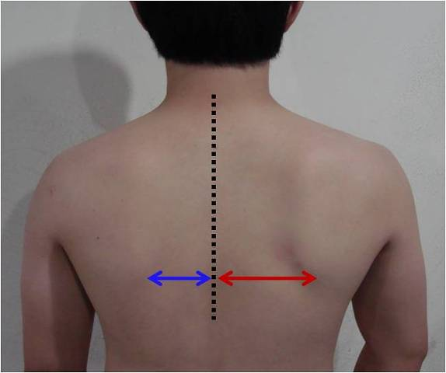
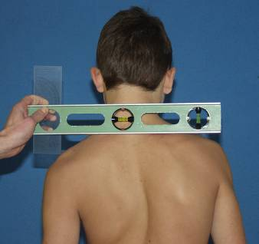
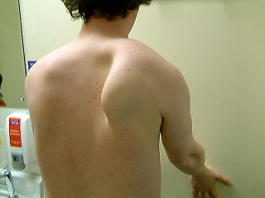
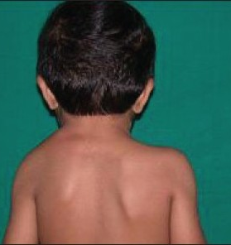
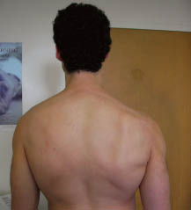
Klinické vyšetření - aspekce
asymetrie
  ramen
  lopatek
    deformity páteře (skolióza) a hrudníku
    svalové dysbalance
    scapula alta - Sprengel
    odstávající lopatka
      paréza n.thoracicus longus (m. serratus anterior)
      paréza n. accesorius (m.trapezius)

Slide 13

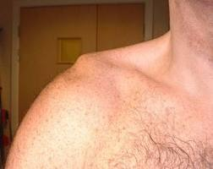
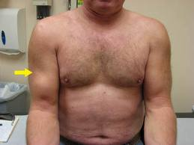
Klinické vyšetření - aspekce
stav svalstva
antalgické držení ramene event. deformita (luxace AC, SC i GH kloubu, zlomeniny klíční kosti a proximálního humeru, ruptura šlachy CLMBB)
otok a rezistence (trauma, synovialitida AC či SC kloubu, ganglion AC kloubu, tumory)
kožní změny (hematom, zarudnutí , jizvy)

Slide 14
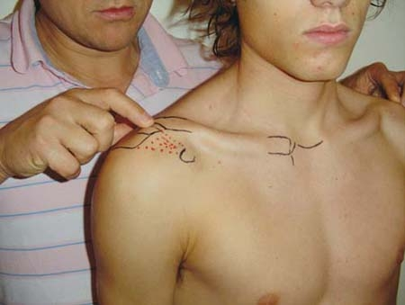
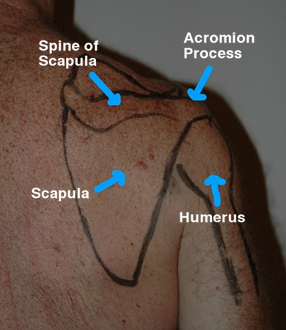
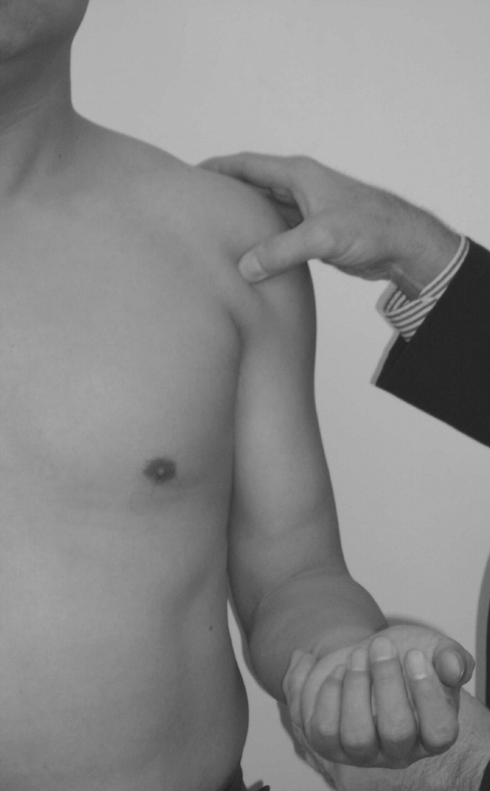
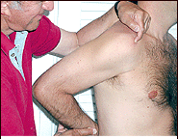
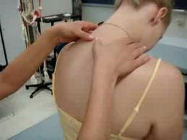
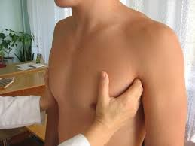
Klinické vyšetření - palpace

Slide 15
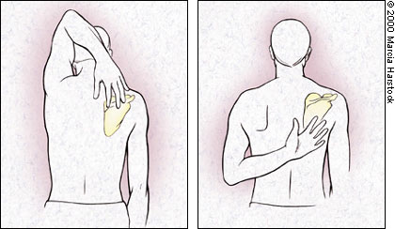
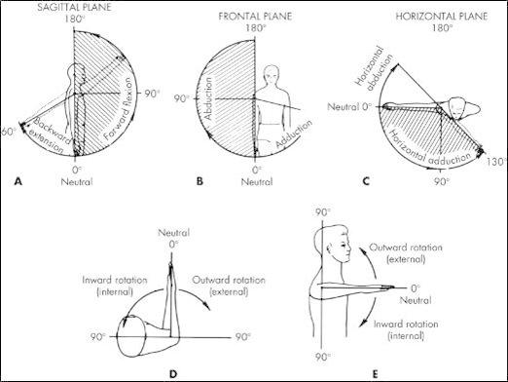
Klinické vyšetření – vyšetření hybnosti
SFTR
abdukce a flexe s elevací, vnitřní a zevní rotace
všímáme thorakoskapulárního pohybu
srovnat obě ramena
omezení aktivní / pasivní hybnosti
  kapsulární / artikulární příčina
    přibližně stejné omezení pasivní a aktivní hybnosti
    sy zmrzlého ramene, těžká artróza,..
  neuromuskulární příčina
    výrazný rozdíl s převahou omezení aktivní hybnosti
    akutní - rozsáhlé ruptury RM,
    paréza n. axillaris

Slide 16
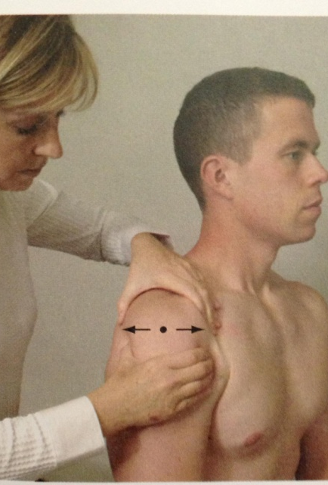
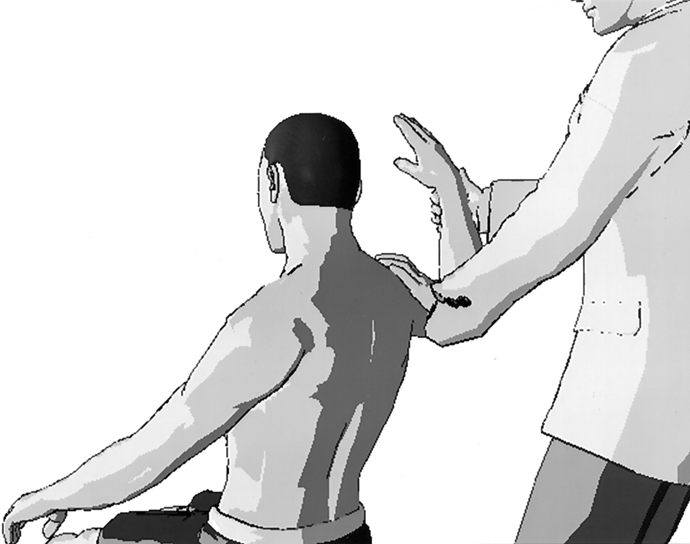
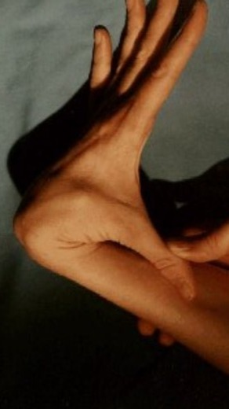

Klinické vyšetření – testy na stabilitu
zhodnocení anamnestických dat (anam. traumatické luxace?, směr luxace?, recidivy?,..)
posttraumatická nestabilita (typicky unidirekcionální, přední)
  přední zásuvka
  Aprehension test
  Jobeho relokační test
  event. zadní zásuvka, zadní Apprehension test (u zadní instability)
habituální nestabilita
  příznaky mesenchymální laxicity
  sulcus sign
  známky multidirekcionální instability

Slide 17
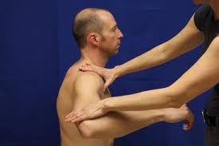
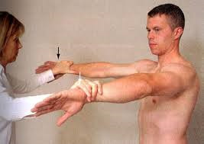
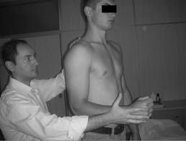
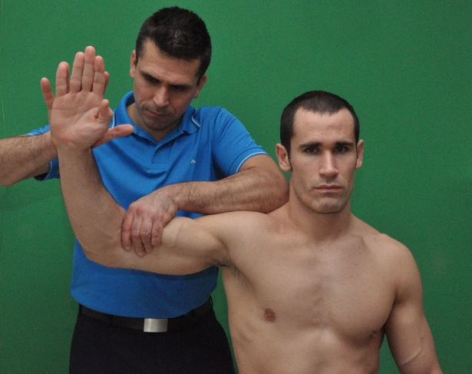
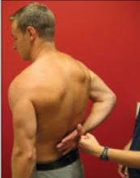
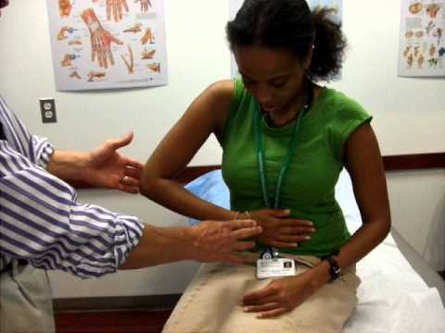
Klinické vyšetření – testy na RM
odporové testy na m.supraspinatus:
  O. st. abdukční test
  neschopnost zahájení abdukce (krčení ramen)
  Jobeho test
  drop arm test
odporové testy na m.infraspinatus a teres minor
  zevní rotace proti odporu
  horn blower´s sign
odporové testy na m.subscapularis
  vnitřní rotace proti odporu
  Gerberův test
  Napoleon sign (press belly test)

Slide 18
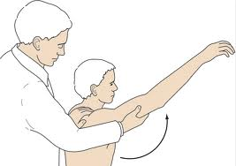
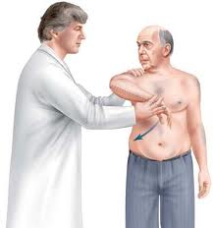
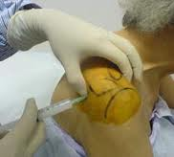
Klinické vyšetření – testy na impingement
bolestivý oblouk (60 – 120st.)
krepitace
impingement sign dle Neera
impingement sign dle Hawkinse a Kennedyho
Neerův infiltrační test

Slide 19



Klinické vyšetření – testy na CLMBB
bolestivost na ventrální straně ramena
palp. bolestivost v obl. intertuberculárního sulku
Speed test
Yergassonův test
sesunutí svalového bříška CLMBB při ruptuře její šlachy

Slide 20



Klinické vyšetření – testy na AC kloub
bolestivá palpace AC kloubu
bolestivá plná elevace (160-180st.)
příznak klávesy u AC luxace

Slide 21




Zobrazovací a laboratorní vyšetření:
RTG
Sono
CT
MRI
laboratorní vyšetření :
  zánětlivé markery (KO, FW, CRP)
  vyšetření kloubního punktátu
  onkomarkery (PSA, biochemický screening na myelom)
  markery kostní resorbce (osteoporóza) ev. novotvorby
  (ALP – M.Paget)

Slide 22



RTG
projekce:
  ap
  axiální
    inferoposteriorní
    transthorakální
  Y projekce na lopatku
  spec. projekce
  + event. RTG C pateře
  + event RTG S+P

Slide 23



Ultrazvuk
s výhodou přímo na ortopedické ambulanci
upřesní a doplní klinické vyšetření
standardních pohledy (řezy) + dynamické vyšetření:
  laterální (horizontální a vertikální)
  ventrální (horizontální a vertikální)
  dorzální (horizontální a vertikální)
  laterální příčný v nucené pozici do vnitřní rotace addukce a extenze
  AC kloub a event. i axila
vždy srovnání s druhou stranou

Slide 24




Ultrazvuk
význam:
  impingement syndrom
  SA burzitida
  změny RM:
    degenerace a změny struktury
    kalcifikáty
    parciální a masivní ruptury
  změny CLMBB:
    tenosynovialitidy
    subluxace
    degenerace a ruptury

Slide 25




Ultrazvuk
význam:
  změny kostních povrchů:
    Hill-Sachsův defekt
    abrupce velkého hrbolu
    artrotické změny
    rotátorová artropatie
  změny AC kloubu:
    luxace
    synovialitida
    artróza
  změny deltového svalu a dalších (ruptury, hematomy)
  nádorové afekce
  axilární lymfadenopatie

Slide 26






RTG
význam:
  zcela zásadní – dg. a vyloučení
    traumat (zlomeniny, luxace)
    kostních nádorů
    artikulárních degenerativních, zánětlivých, artropatických a dalších změn

Slide 27







RTG
význam:
  pomocný
    instability (Hill Sachsův defekt, zjevné dysplastické změny)
    patologie SA prostoru (snížení SA prostoru, AC artróza, kalcifikace RM a SA burzy, tvar akromia v Y projekci)

Slide 28



CT
přesnější zhodnocení kostních struktur
možnost 3D rekonstrukcí, extrakce hlavice s pohledem na glenoid apod.
využití:
  zlomeniny proximálního humeru a lopatky
  zhodnocení kostních změn před plánovaným endoprotetickým řešením
  nestability:
    kostěná Bankartova léze
    Hill Sachsův defekt
    dysplazie glenoidu
  kostní nádory (proximální humerus, lopatka v.č. vnitřní plochy)

Slide 29



MRI
přesnější zhodnocení měkkotkáňových struktur , a to i těch nedostupných pro ultrazvuk (labrum, SLAP léze)
možnost provední MRI artrografie
význam:
  postižení RM, šlachy CLMBB, labra (Bankartova léze), SLAP léze
  změny kostní, kostní dřeně a kostních povrchů (artróza, nekrózy hlavice humeru, Hill-Sachsův defekt)
  nádory (kostní i měkkotkáňové)
  C pateř (na rozdíl od CT i se zobrazením míchy, míšních kořenů a obalů)

Slide 30


Impingement syndrom
Příčiny:
ostruha akromia
změna tvaru a úhlu akromia
spodní osteofyty AC kloubu
prominence TM

Slide 31

Impingement syndrom – stádia dle Neera
Otok, hemorhagie v m. supraspinatus
2. Fibróza, tendinitis, zánět subdeltoidální burzy, degenerativní změny v RM – 3.-4.dec.
3. Ruptura rotátorové manžety a dlouhé hlavy bicepsu – 5. dec. a více
Terapie:
1. st. : konzervativní- klid, NSA,
LTV, fyzikální terapie,
lok. kortikoid
2. st. : konzervativní / operační
3.st. : operační (ASAD, Neer) + následná RHB

Slide 32





Bursitis subacromialis
prudká, silná, pálivá bolest, nemožnost pohybu, palpační bolest
na RTG mohou být obláčkové kalcifikace
Terapie:
Konzerativní léčba:
Klid, lok. kortikoid, NSA
později fyzikální terapie
LTV
Operativní léčba:
exstirpace burzy při ASAD

Slide 33



Postižení RM
Typy postižení:
Tendinopatie RM (degenerace, mikrotraumatizace v SA prostoru, tendinitida, někdy kalcifikující)
Degenerativní ruptury: parciální ruptury. … totální ruptury … rotátorová artropatie
Trauamtické ruptury
Rotátorová artropatie

Slide 34





Postižení RM
Th:
klid, NSA, lok. kortikoidy, fyzikální th., LTV
ASAD (+ ev. sutura RM) – věk ??
Sutura RM (otevřeně / ASK)
reverzní TEP ramena

Slide 35


Postižení šlachy dlouhé hlavy bicepsu
Typy postižení:
degenerace, tenosynovialitida
postižení v rámci SLAP lézí
luxace / subluxace
parciální / totální ruptura
Th.:
obstřiky, NSA, fyzikální terapie
ASK debridement
Tenotomie / tenodéza (subpektorální)

Slide 36




SLAP léze
= superior labrum anterior, posterior
Příčiny:
  luxace / subluxace, tah CLMBB, dlouhodobá mikrotraumatizace - throwing shoulder
Klasifikace dle Snydera:
  st. - rozvláknění
  St. - -“- + uvolnění horního labra a CLMBB
  St. - bucket handle léze s intaktní CLMBB
  St. - -“- + progrese do šlachy CLMBB
  ..10.

Slide 37

Sy zmrzlého ramene, frozen shoulder, capsulitis adhesiva
Postupné omezování hybnosti
Bolesti
Strach z pohybu
Svraštění kloubního pouzdra
Obliterace v dolním recesu
Zmenšení kloubní dutiny
Zkrácení měkkých tkání
Reflexní svalové spasmy

Slide 38

Příčiny sy zmrzlého ramena
Primárně - idiopaticky
Sekundárně:
  běžné patologie GH, AC, SC i scapulothorak. kl.
  Stavy po úrazech a zánětech
  Poruchy krční páteře
  Thoralic outlet syndrom
  Nádory plic- hrot plícní
  Afekce pleury
  Choroby srdce
  DM

Slide 39
Terapie sy zmrzlého ramena
Onemocnění má dlouhodobý charakter - vydržet
dlouhodobě LTV
NSA, lokálně kortikoid, fyzikální terapie
ASK- dekomprese, redress v CA, debridement

Slide 40
Nestability GH kloubu
Def.: neschopnost udržet hlavici centrovanou do glenoidální jamky (subluxace, luxace)
Klasifikace:
  akutní x recidivující
  multidirekcionální x unidirekcionální (hl. přední)
  akutní traumatická x recidivující posttraumatická x habituální
Anamnesticky:
  okolnosti první luxace a další luxace
  laxicita

Slide 41



Nestability GH kloubu
Akutní traumatické luxace:
  přední (94%) x zadní x dolní (axilární – erecta) x horní (přes RM)
  Bankartova léze + Hill-Sachsův defekt – riziko recid. posttraumatických luxací
  nižší věk – vyšší riziko recid. posttraumatických luxací (pod 20 let až u 60-70%)
Postraumatická recidivující luxace:
  terapie:
    ASK stabilizace
    otevřené op. (Bankartova op.)pouzdra a zkrácení svalů)

Slide 42
Nestability GH kloubu
Habituální luxace:
  Zadní (při glenoidální dysplazii)
    ASK kapsulorafie
    Otevřeně (kapsulorafie + zadní OT glenoidu a vložení štěpu (Scottova op.)
  Multidirekcionální (hyperlaxicita nebo rovněž při dysplazi či při svalových poruchách)
    op. řešení rezervovaně (kapsulorafie) – snaha zejména o ovlivnění RHB
Inveterované luxace – velký problém

Slide 43


Omartróza (glenohumerální artróza)
Sekundární
  Posttraumatická (po fr.)
  Sekundární při RA
  Následkem rotátorové artropatie
Primární
Terapie:
  konzervativně
  operačně
    Resurfacing
    CKP
    TEP
    Reverzní TEP

Slide 44





Slide 45
Infekce a tumory
Purulentní artritida
Tumory
  Maligní primární (OSA, CHoSA, EwingSA)
  Maligní sekundární (metastázy)
  Benigní a nádorům podobné afekce (např. OBN, chondroblastom, ..)

Slide 46


Onemocnění AC a SC kloubu
synovialitida
artróza
distorze
subluxace
luxace

Slide 47


Přenesená bolest:
C páteř – cervikobrachiální syndrom
hernia disci

Slide 48


Přenesená bolest:
Thoracic outlet syndrom

Slide 49


Přenesená bolest:
Viscerální:
Nemoci srdce
Nemoci plic, pleury
Nemoci žlučníku a žlučových cest

